Slide 1
Pemrograman Visual
Pertemuan 3
Gasal 2014/2015

Slide 2
Review Pertemuan 2
Form yang sudah di desain pada pertemuan 2:
  frmEvent
  frmVariable1
  frmVariable2
  frmVariableLat
  frmErrorHandling1
  frmErrorHandling2
  frmStrukturKontrol

Slide 3
DESAIN FORM LANJUTAN

Slide 4
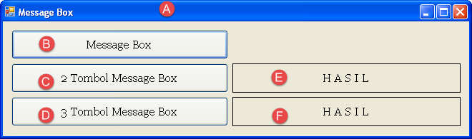

Desain Form frmMessageBox
Huruf | Kontrol | Properties | Nilai
A | Form | Text | Message Box
 |  | StartPosition | Center
B | Button | (Name) | btnMsgBox1
 |  | Text | Message Box
C | Button | (Name) | btnMsgBox2
 |  | Text | 2 Tombol Message Box
D | Button | (Name) | btnMsgBox3
 |  | Text | 3 Tombol Message Box

Slide 5
Desain Form frmMessageBox
Huruf | Kontrol | Properties | Nilai
E | Label | (Name) | lblHasil1
 |  | Text | HASIL
 |  | AutoSize | False
 |  | BorderStyle | FixedSingle
 |  | TextAlign | MiddleCentre

Slide 6
Desain Form frmMessageBox
Huruf | Kontrol | Properties | Nilai
F | Label | (Name) | lblHasil2
 |  | Text | HASIL
 |  | AutoSize | False
 |  | BorderStyle | FixedSingle
 |  | TextAlign | MiddleCentre

Slide 7
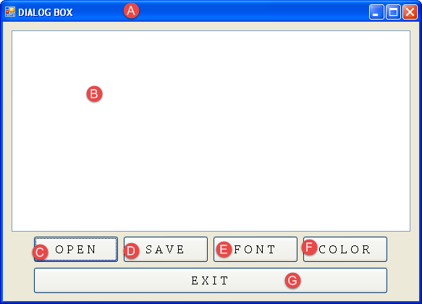
Desain Form frmDialogBox
Huruf | Kontrol | Properties | Nilai
A | Form | Text | DIALOG BOX
 |  | StartPosition | CentreScreen
B | TextBox | (Name) | txtTextArea
 |  | Multiline | True

Slide 8
Desain Form frmDialogBox
Huruf | Kontrol | Properties | Nilai
C | Button | (Name) | btnOpen
 |  | Text | OPEN
D | Button | (Name) | btnSave
 |  | Text | SAVE
E | Button | (Name) | btnFont
 |  | Text | FONT
F | Button | (Name) | btnColor
 |  | Text | COLOR
G | Button | (Name) | btnExit
 |  | Text | EXIT

Slide 9

Desain Form frmDialogBox
Angka | Kontrol | Properties | Nilai
1 | OpenFileDialog | (Name) | ofdOpen
2 | SaveFileDialog | (Name) | sfdSave
3 | ColorDialog | (Name) | cdColor
4 | FontDialog | (Name) | fdFont
5 | ContextMenu | (Name) | cmMenu

Slide 10
MENU

Slide 11
Menu
Menu adalah serangkaian pilihan yang dapat dipilih (di klik atau dipilih dan tekan tombol enter) dengan tujuan untuk melaukan tugas-tugas tertentu

Slide 12
Jenis-Jenis Menu
Main Menu
  Merupakan menu pembuka yang digunakan sebagai wadah dari MenuItem, yang berarti item-item dalam menu. Gambaran umum dari menu adalah menu bar (horizontal) dan menu PullDown
Context Menu
  Context menu merupakan serangkaian perintah yang bisa dijalankan dengan melakukan klik kanan dari mouse pada obyek tertentu dalam form atau pada kontrol yang berada pada form seperti TextBox, Label, dan sebagainya. Context menu juga disebut menu popup atau shortcut menu.

Slide 13
CONTEXT MENU STRIP

Slide 14

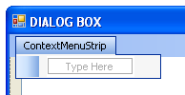
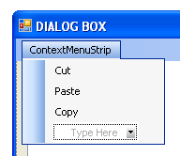
Langkah-Langkah Membuat ContextMenuStrip
1. Klik Pada cmMenu pada Area di bawah Form Window
Menampilkan Object/Control ContextMenuStrip harus di pilih object pada Area di bawah Form Window
2. Tampil Object/Control ContextMenuStrip
Untuk membuat MenuItem, caranya sama dengan Membuat Menu pada MenuStrip
3. Hasil Akhir

Slide 15
DESAIN FORM LANJUTAN

Slide 16
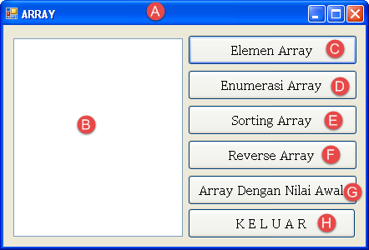
Desain Form frmArray
Huruf | Kontrol | Properties | Nilai
A | Form | Text | ARRAY
 |  | StartPosition | CentreScreen
B | ListBox | (Name) | LBoxHasil
C | Button | (Name) | btnElemen
 |  | Text | Elemen Array
D | Button | (Name) | btnEnumerasi
 |  | Text | Enumerasi Array
E | Button | (Name) | btnSorting
 |  | Text | Sorting Array
F | Button | (Name) | btnReverse
 |  | Text | Reverse Array

Slide 17
Desain Form frmArray
Huruf | Kontrol | Properties | Nilai
G | Button | (Name) | btnNilaiAwal
 |  | Text | Array Dengan Nilai Awal
H | Button | (Name) | btnKeluar
 |  | Text | KELUAR

Slide 18
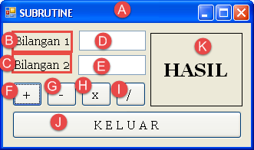
Desain Form frmSubrutine
Huruf | Kontrol | Properties | Nilai
A | Form | Text | SUBRUTINE
 |  | StartPosition | CenterScreen
B | Label | Text | Bilangan 1
C | Label | Text | Bilangan 2
D | TextBox | (Name) | txtBil1
E | TextBox | (Name) | txtBil2
F | Button | (Name) | btnTambah
 |  | Text | +
G | Button | (Name) | btnKurang
 |  | Text | -
H | Button | (Name) | btnKali
 |  | Text | X

Slide 19
Desain Form frmSubrutine
Huruf | Kontrol | Properties | Nilai
I | Button | (Name) | btnBagi
 |  | Text | /
J | Button | (Name) | btnKeluar
 |  | Text | KELUAR
K | Label | (Name) | lblHasil
 |  | Text | HASIL
 |  | TextAlign | MiddleCentre
 |  | BorderStyle | FixedSingle
 |  | AutoSize | False

Slide 20
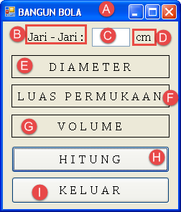
Desain Form frmSubrutineLat
Huruf | Kontrol | Properties | Nilai
A | Form | Text | BANGUN BOLA
 |  | StartPosition | CenterScreen
B | Label | Text | Jari – Jari :
 |  | TextAlign | MiddleRight
C | TextBox | (Name) | txtJari2
D | Label | Text | cm
E | Label | (Name) | lblDiameter
 |  | Text | DIAMETER
 |  | TextAlign | MiddleCentre
 |  | BorderStyle | FixedSingle
 |  | AutoSize | False

Slide 21
Desain Form frmSubrutineLat
Huruf | Kontrol | Properties | Nilai
F | Label | (Name) | lblLuas
 |  | Text | LUAS PERMUKAAN
 |  | TextAlign | MiddleCentre
 |  | BorderStyle | FixedSingle
 |  | AutoSize | False
G | Label | (Name) | lblVol
 |  | Text | VOLUME
 |  | TextAlign | MiddleCentre
 |  | BorderStyle | FixedSingle
 |  | AutoSize | False

Slide 22
Desain Form frmSubrutineLat
Huruf | Kontrol | Properties | Nilai
H | Button | (Name) | btnHitung
 |  | Text | HITUNG
I | Button | (Name) | btnKeluar
 |  | Text | KELUAR

Slide 23
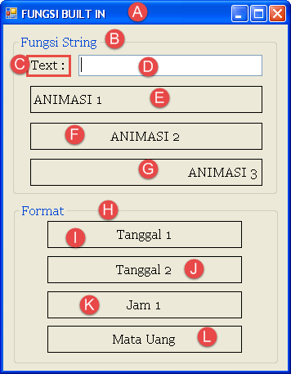
Desain Form frmFungsiBuiltIn
Huruf | Kontrol | Properties | Nilai
A | Form | Text | FUNGSI BUILT IN
 |  | StartPosition | CentreScreen
B | GroupBox | Text | Fungsi String
C | Label | Text | Text :
 |  | TextAlign | MiddleRight
D | TextBox | (Name) | txtText
E | Label | (Name) | lblAnimasi1
 |  | Text | ANIMASI 1
 |  | TextAlign | MiddleLeft
 |  | BorderStyle | FixedSingle
 |  | AutoSize | False

Slide 24
Desain Form frmFungsiBuiltIn
Huruf | Kontrol | Properties | Nilai
F | Label | (Name) | lblAnimasi2
 |  | Text | ANIMASI 2
 |  | TextAlign | MiddleCentre
 |  | BorderStyle | FixedSingle
 |  | AutoSize | False
G | Label | (Name) | lblAnimasi3
 |  | Text | ANIMASI 3
 |  | TextAlign | MiddleRight
 |  | BorderStyle | FixedSingle
 |  | AutoSize | False
H | GroupBox | Text | Format

Slide 25
Desain Form frmFungsiBuiltIn
Huruf | Kontrol | Properties | Nilai
I | Label | (Name) | lblTanggal1
 |  | Text | Tanggal 1
 |  | TextAlign | MiddleCentre
 |  | BorderStyle | FixedSingle
 |  | AutoSize | False
J | Label | (Name) | lblTanggal2
 |  | Text | Tanggal 2
 |  | TextAlign | MiddleCentre
 |  | BorderStyle | FixedSingle
 |  | AutoSize | False

Slide 26
Desain Form frmFungsiBuiltIn
Huruf | Kontrol | Properties | Nilai
K | Label | (Name) | lblJam
 |  | Text | Jam 1
 |  | TextAlign | MiddleCentre
 |  | BorderStyle | FixedSingle
 |  | AutoSize | False
L | Label | (Name) | lblUang
 |  | Text | Mata Uang
 |  | TextAlign | MiddleCentre
 |  | BorderStyle | FixedSingle
 |  | AutoSize | False

Slide 27
Question Part 1
Bagaimana cara menampilkan (Running / Debugging) setiap form yang dibuat?
Catatan:
Dengan menentukan Startup Form pada MyProject
(Ingat Pertemuan 1)

Slide 28
MENU STRIP (MAIN MENU)

Slide 29
Langkah-Langkah Membuat Main Menu
Ubah Properties Text pada object Form1 dari Form 1 Menjadi MENU
Object MenuStrip ditambahkan pada Form1

Slide 30
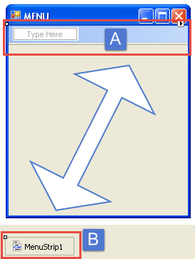
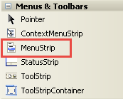
Langkah-Langkah Membuat Main Menu
1. Tambahkan Object MenuStrip (Kategori Menus & Toolbars)
2. Pada Form Window akan tampil Object MenuStrip (Huruf A) dan Juga Tampil pada Area di bawah Form Window (Huruf B)

Slide 31
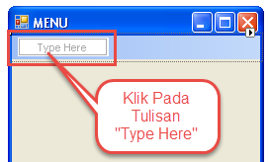


Langkah-Langkah Membuat Main Menu
3. Klik pada Tulisan “Type Here”
5. Hasil Akhir Menu
4. Isikan “Variable dan Event” (Tanpa Tanda Kutip)

Slide 32
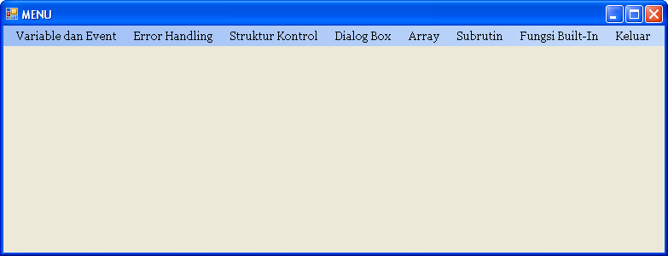
Question Part 2
Lanjutkan Untuk Menu Lainnya sehingga hasilnya sesuai dengan gambar berikut:

Slide 33
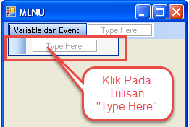
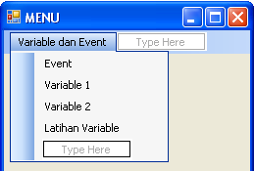
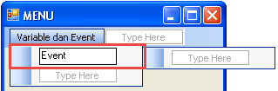
Langkah-Langkah Membuat SubMenu
1. Klik pada Tulisan “Type Here” di bawah menu Variable dan Event
4. Hasil Akhir SubMenu Variable dan Event
2. Isikan “Event” (Tanpa Tanda Kutip)
3. Lanjutkan di bawahnya untuk SubMenu Selanjutnya

Slide 34

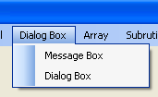
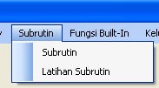
Question Part 3
Buatlah SubMenu untuk beberapa Main Menu, dengan hasil sebagai berikut:

Slide 35
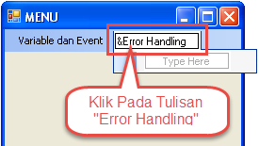
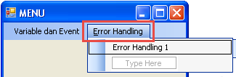

Langkah-Langkah Membuat ShortCut Menu
1. Klik pada Tulisan “Error Handling”
3. Hasil Akhir “Error Handling”
Terdapat UnderScore (Garis Bawah) di Huruf E
2. Tambahkan Simbol & di depan Huruf E Sehingga Menjadi “&Error Handling”

Slide 36
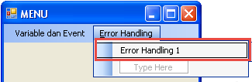
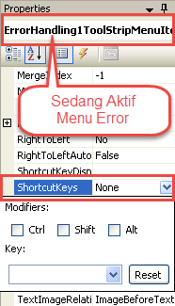
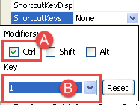

Langkah-Langkah Membuat ShortCut Menu
1. Pilih SubMenu Error Handling 1 dari Menu Error Handling
2. Cari Properties ShortcutKeys dari Menu Error Handling 1
3. Ubah Nilai Properties ShortcutKey (Cek List Ctrl ➔ Huruf A) dan (Pilih Angka 1 ➔ Huruf B)
4. Hasil Akhir

Slide 37
KODE PROGRAM

Slide 38
Kode Program
Serangkaian tulisan perintah yang akan dilaksanakan jika suatu obyek dijalankan. Kode-kode program ini akan mengontrol dan menentukan jalannya suatu obyek itu sendiri atau obyek lainnya saat program dijalankan.

Slide 39
METHOD

Slide 40
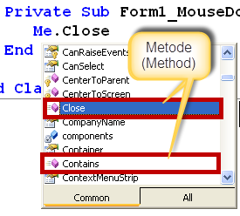
Method
Suatu set perintah yang sudah tersedia di dalam suatu obyek. Methode biasanya akan mengerjakan suatu tugas khusus atau aksi tertentu pada suatu obyek.

Slide 41
Method Form
CenterToParent
  Metode ini menempatkan form yang bersangkutan menempati posisi di tengah-tengah form induk yang memanggil, saat form tersebut dijalankan dan bertindak sebagai form anak
CenterToScreen
  Metode ini menempatkan form yang bersangkutan menempati posisi di tengah-tengah layar (screen) saat program dijalankan
Close
  Metode ini menyebabkan form yang bersangkutan tertutup
Hide
  Metode ini menyebabkan form yang bersangkutan tersembunyi
Show
  Metode ini menyebabkan form yang bersangkutan tampil tetapi pointer masih dapat menempati form lainnya
ShowDialog
  Metode ini menyebabkan form yang bersangkutan tampil tetepi pointer tidak dapat menempati form lainnya

Slide 42
Method TextBox
Clear
  Metode ini menyebabkan isi dari properties text pada obyek TextBox akan dibersihkan.
Focus
  Metode ini menyebabkan pointer akan menempati atau menuju ke obyek TextBox.
Select
  Sama seperti pata metode Foucs, pointer akan menempati atau menuju ke obyek TextBox
SendToBack
  Metode akan menyebabkan obyek TextBox diletakkan di belakan obyek lainnya jika ditumpuk

Slide 43
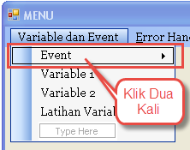
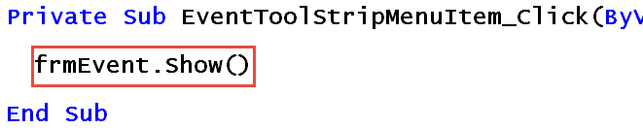
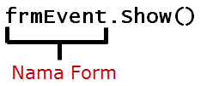
Show Form
1. Klik dua Kali pada Menu Item “Event”
2. Ketikkan program (Dalam Kotak Merah) Antara Private Sub …… End Sub
Penjelasan Program

Slide 44
Question Part 4
Buatlah program pada menu untuk menampilkan setiap Form yang telah dibuat. (Sesuaikan nama form dengan Menu)
Catatan:
Kecuali, Menu Keluar

Slide 45
MDI FORM

Slide 46
MDI Form
MDI (Multiple Document Interface) merupakan antar muka yang mampu menampung banyak dokumen secara bersamaan dalam satu jendela, dengan masing-masing dokumen ditempatkan dalam jendela tersendiri

Slide 47
Dua Jenis MDI Form
Jendela Utama (Main Window)
Jendela Anak (Child Window)

Slide 48
Question Part 5
Ubah Properties IsMdiContainer Object Form1 dari False menjadi True , Kemudian Jalankan program, Apa yang terjadi?

Slide 49
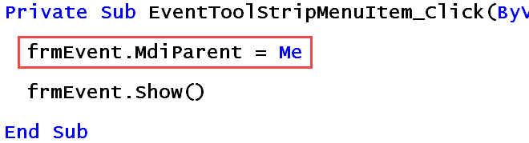
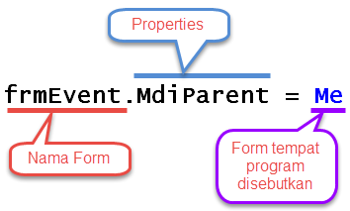
Modifikasi Form Show
Buka kembali program Form Show untuk Form Event (Menu Item Event)
Tambahkan program (dalam kotak merah)
Penjelasan Program

Slide 50
Question Part 6
Jalankan program, tampilkan Form Event (Klik Menu Event), Apa yang terjadi?
Buatlah program tambahan untuk masing-masing menu agar form dapat tampil.

Slide 51
~ Selesai ~

